Slide 1
盛达资管业务展望与探讨
主讲人：杨超
2020年5月
www.sdfutures.com.cn

Slide 2
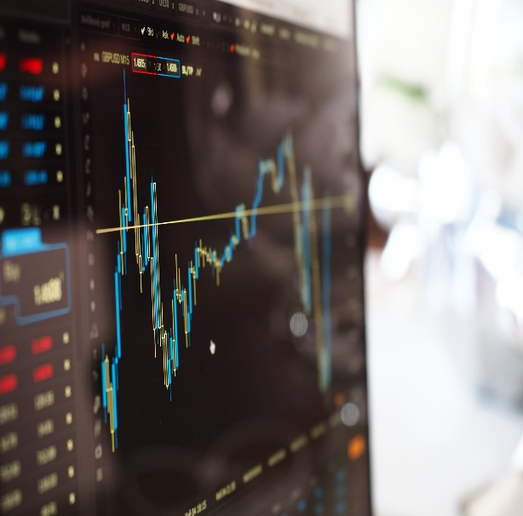
1
目录一 传统经纪通道业务与转型资管业务并存
目录
2
目录二 资产端与资金端供应并存
CONTENT
3
目录三 定位与发展
4
目录四 资管业务如何做
5
目录五 资管业务的核心
6
目录六 期货公司资管业务的扬长避短
7
目录七 盛达资管的方向

Slide 3
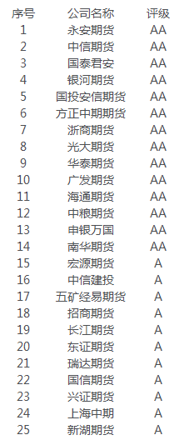
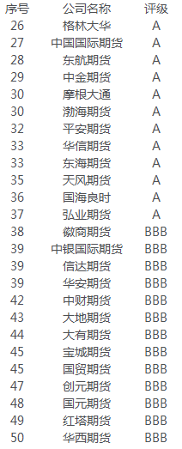
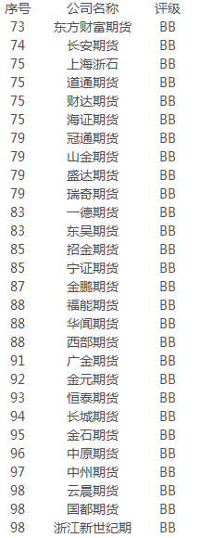
传统经纪通道与转型财富管理平台并存
全国149家期货公司，2019年分类评级中，14家AA级，盛达期货处于79位，中位数水平，随着公司权益上升和人员扩张，排名将跟进一步。

Slide 4
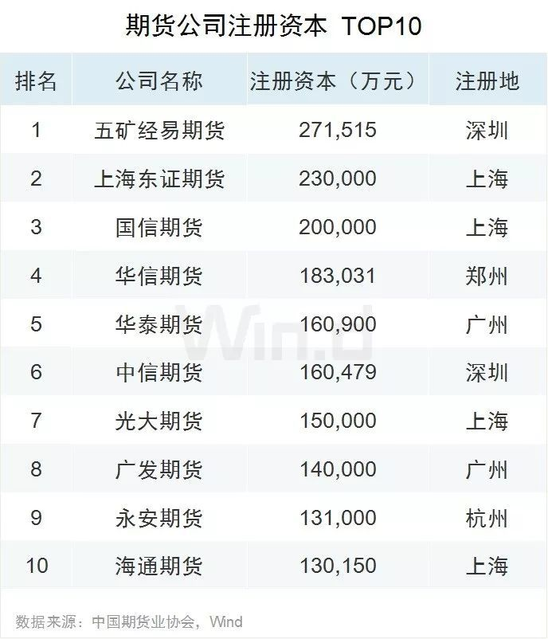
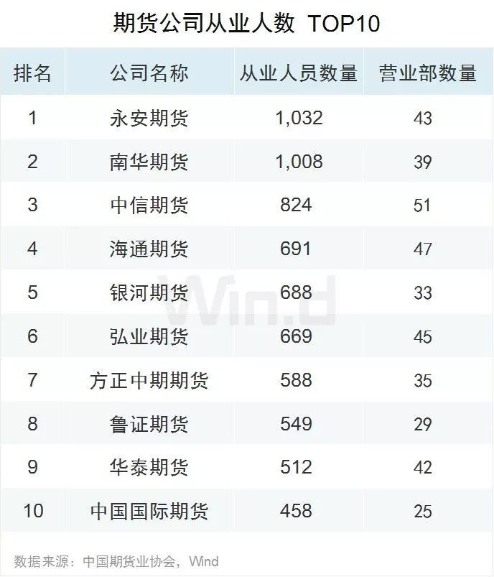
传统经纪通道与转型财富管理平台并存
强大的注册资本和众多的从业人数，说明期货公司正在转型成为衍生品综合服务商，业务范围逐渐扩展：
1、风险管理子公司（合作套保、基差贸易、场外期权等）
2、基金销售牌照（可以代销公募、私募基金）
3、公募基金牌照（可以发行公募基金、货币基金等）
4、境外子公司（可以交易香港、美国、伦敦交易所品种）
5、资产管理
Notes:
强大的注册资本，说明期货公司正在转型，做更多需要资本金的业务，如风险管理子公司业务、基金销售牌照、公募基金、境外子公司、资产管理等业务。

Slide 5
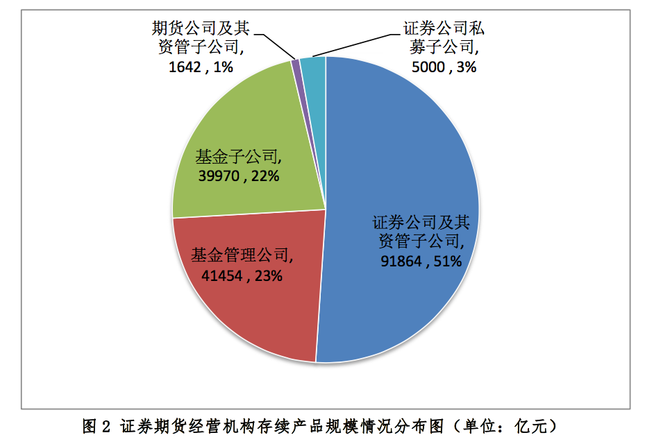
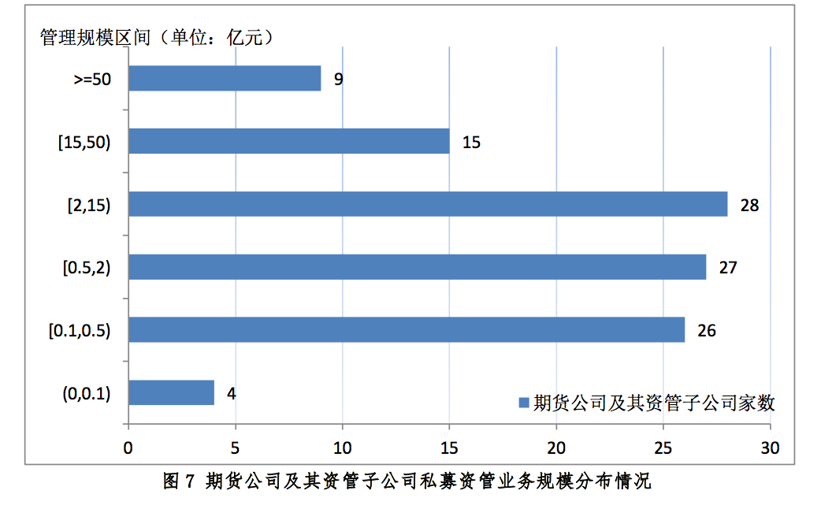
期货资管规模占比
Notes:
截至2020年3月底，证券期货经营机构私募资管业务规模合计17.99万亿元（不含社保基金、企业年金以及证券公司大集合）；期货公司及其资管子公司平均管理规模中位数2亿元

Slide 6
1
目录一 传统经纪通道业务与转型资管业务并存
目录
2
目录二 资产端与资金端供应并存
CONTENT
3
目录三 定位与发展
4
目录四 资管业务如何做
5
目录五 资管业务的核心
6
目录六 期货公司资管业务的扬长避短
7
目录七 盛达资管的方向

Slide 7
资产端供应与资金端供应并存
零售代销
券商资管
私人银行
银行
委外投资
期货资管
资产管理
私募基金
保险
资管部
公募基金
资产端
资金端
资管部
证券
信托计划
零售代销
银行理财
基金
专户定制
股权投资等
信托
代销
三方财富
代销
Notes:
资管业务就是资产与资金的相互匹配结合

Slide 8
资产端供应与资金端供应并存
在目前市场、客户、竞争大环境下，掌握资产端到资金端全价值链能力的全线布局型资产管理机构优势凸显。
例如：
商业银行逐渐由原来最初单纯的资金端逐渐转向了资产端，基本全程参与证券化整个过程。因为银行经过多年的经营以及在社会中的融资地位，历史上形成了三大优势。一是作为资金来源端来讲，银行为市场上最大的资金方，有很多的资金量。二是银行经过多年的经营，拥有了大批优良的客户，客户资源非常充足。三是银行作为中介，为企业提供的结算功能是不可代替的。这几大优势，成就了银行在资产证券化过程当中能够扮演极其重要的角色。
Notes:
资管业务就是资产与资金的相互匹配结合

Slide 9
1
目录一 传统经纪通道业务与转型资管业务并存
目录
2
目录二 资产端与资金端供应并存
CONTENT
3
目录三 定位与发展
4
目录四 资管业务如何做
5
目录五 资管业务的核心
6
目录六 期货公司资管业务的扬长避短
7
目录七 盛达资管的方向

Slide 10
期货公司在资产管理领域的优势
优质资产供应商
机构资金对接通道
资源整合的平台

Slide 11
优质资产供应商
绝对收益策略产品
趋势、套利、对冲、CTA、产业驱动
杠杆交易功能
专业投资者合理运用杠杆带来丰厚的回报
风险管理工具
套期保值、指数对冲、期权保护

Slide 12
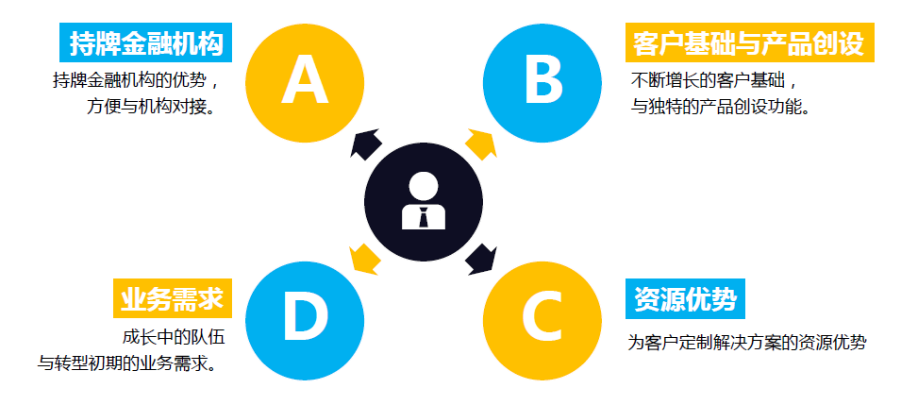
机构资金对接通道

Slide 13
机构资金对接通道
期货公司是银行与机构资金的重要对接通道。期货资管可以参与银行白名单，根据银行资金的需求来定制产品，与银行资金需求相匹配，可以迅速做大规模。
例如：
目前银行理财子公司建立后，将吸收人才做主动管理投资，如债券、股票等，但对于规模较小，充分竞争的行业，例如衍生品投资，银行理财子公司是不会自己做主动管理投资的，会将部分配置资金委外，而期货资管，是银行委外一个非常好的途径，因为期货公司擅长风控，是风险管理专家，同时也是金融机构，在资本市场具备较好的信誉，因此可以得到银行的认可，银行委外将更加放心。

Slide 14
资源整合的平台

Slide 15
1
目录一 传统经纪通道业务与转型资管业务并存
目录
2
目录二 资产端与资金端供应并存
CONTENT
3
目录三 定位与发展
4
目录四 资管业务如何做
5
目录五 资管业务的核心
6
目录六 期货公司资管业务的扬长避短
7
目录七 盛达资管的方向

Slide 16
全球宏观环境
新冠肺炎导致全球经济增速为负；
中美贸易纷争影响深远，逐渐打压中国科技发展意图清晰；
石油价格战导致石油处于历史地位，首次结算出现负数
美国股市受新冠肺炎影响，10天4次熔断，3天暴涨20%
中美贸易战持续，逐渐影响各领域；
美联储维持“零利率+量化宽松”政策组合不变
美国失业率维持在10%以上
经济增速-6%
新冠肺炎造成经济严重萎缩
英国脱欧后续谈判艰难，欧盟影响力减弱
新冠肺炎导致经济增速同比下降6.8%；
中美贸易纷争影响芯片等高科技领域；
CPI开始下降，猪周期峰值已过；
LPR（贷款市场报价利率）处于下降通道，金融市场资金充裕

Slide 17
监管政策对国内资本市场的影响
科创板开板
2018年11月，习近平于2018年11月5日在首届中国国际进口博览会开幕式上宣布设立，是独立于现有主板市场的新设板块，并在该板块内进行注册制试点。2019年6月13日，科创板正式开板； 7月22日，科创板首批公司上市。
P2P持续暴雷
2019是P2P陆续备案的一年。P2P行业及三方财富公司陆续暴雷，出现无法兑付，破产清算情况，其中不乏行业知名公司部分产品。P2P持续暴雷对理财投资经验较低的人民群众财产受损严重。
银行理财子公司成资管巨无霸
2019年是“理财子公司元年”。截至目前，已有11家银行的理财子公司获批筹建，22家待批准， 涉及理财产品总规模接近20万亿元，占行业理财规模近90%

Slide 18
监管政策对国内资本市场的影响
生猪期货筹备上市
2020年4月，证监会已正式批准大商所开展生猪期货交易。生猪是中国至今为止交易价值最大的农副产品，中国是全球第一大生猪生产国及猪肉消费国，由于近期价格上涨，市场规模由正常年份的近万亿元上升为近2万亿元。对应期货全年成交金额至少在20万亿以上，至少是豆粕合约成交金额的3倍以上。
期货公司上市
7月4日，南华期货与瑞达期货成功过会。对中国期货业无疑具有历史性意义：一方面将填补资本市场上期货公司缺失的空白，另一方面期货行业也有可能借此步入全新发展阶段，行业分化将进一步加强。
商品期货ETF
8月27日，国内首批商品期货ETF获批。第一批获批产品分别为建信易盛郑商所能源化工期货交易型开放式指数证券投资基金、华夏饲料豆粕期货交易型开放式证券投资基金、大成有色金属期货交易型开放式指数证券投资基金及联接基金。这标志着公募基金开启商品期货指数化投资新时代

Slide 19
资产管理制度要点
合格投资者投资于单只固定收益类资产管理计划的金额不低于30 万元；
投资于单只混合类资产管理计划的金额不低于40万元；
投资于单只权益类、商品及金融衍生品类资产管理计划的金额不低于100 万元。
具有2 年以上投资经历，且满足下列三项条件之一的自然人：家庭金融净资产不低于300 万元，家庭金融资产不低于500 万元，或者近3 年本人年均收入不低于40 万元；
最近1 年末净资产不低于1000 万元的法人单位；
依法设立并接受国务院金融监督管理机构监管的机构；
接受国务院金融监督管理机构监管的机构发行的资产管理产品
基本养老金、社会保障基金、企业年金等养老基金，慈善基金等社会公益基金，合格境外机构投资者（QFII）、人民币合格境外机构投资者（RQFII）；
中国证监会视为合格投资者的其他情形。

Slide 20
资产管理制度要点
资产管理计划应当以非公开方式向合格投资者募集。
证券期货经营机构、销售机构不得公开或变相公开募集资产管理计划，不得通过报刊、电台、电视、互联网等传播媒体或者讲座、报告会、传单、布告、自媒体等方式向不特定对象宣传具体资产管理计划。

Slide 21
资产管理制度要点
初始募集金额
资产管理计划的初始募集规模不得低于1000 万元。
产品募集期限
集合资产管理计划的初始募集期自资产管理计划份额发售之日起不得超过60 天。
封闭式单一资产管理计划的投资者可以分期缴付委托资金，但应当在资产管理合同中事先明确约定分期缴付资金的数额、期限，且首期缴付资金不得少于1000 万元，全部资金缴付期限自资产管理计划成立之日起不得超过3 年。

Slide 22
资产管理制度要点
固定收益类 | 投资于存款、债券等债权类资产的比例不低于资产管理计划总资产80%
权益类 | 投资于股票、未上市企业股权等股权类资产的比例不低于资产管理计划总资产80%
商品及金融衍生品类 | 投资于商品及金融衍生品的持仓合约价值的比例不低于资产管理计划总资产80%，且衍生品账户权益超过资产管理计划总资产20%
混合类 | 投资于债权类、股权类、商品及金融衍生品类资产的比例未达到前三类产品标准

Slide 23
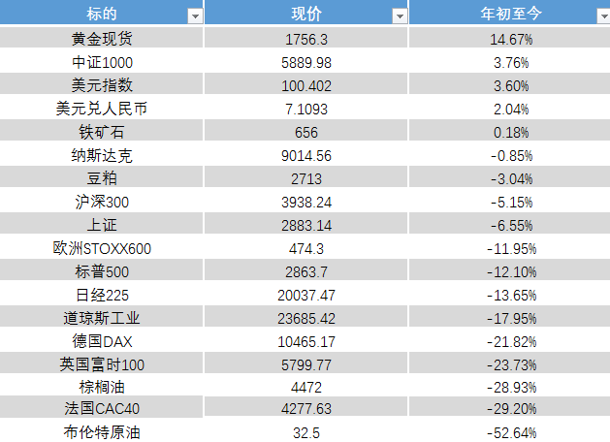
全球市场表现

Slide 24
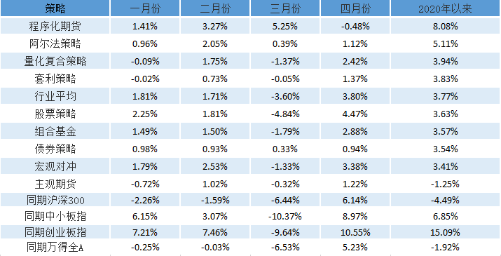
国内各策略表现

Slide 25
策略介绍
股票多头
价值
股票多空
择时对冲
事件驱动
定向增发
并购重组
新股申购
热点题材
债券策略
持有到期
收益率曲线
套利策略
可转债套利
基金套利
ETF套利
管理期货
多策略
全时对冲
主观趋势
日内/短期CTA
对冲套利
FOF
MOM
组合投资
全球宏观
融券对冲
偏股宏观
成长
均衡
择时
指数增强
量化选股
港股/美股
中长期CTA
跨期套利
产业链宏观
多策略/混合策略
期权
折价套利
期现套利
量化对冲
期货高频

Slide 26
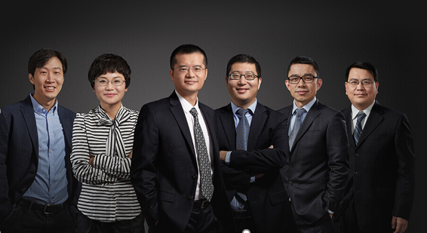
头部机构介绍-多头私募-高毅资产
高毅资产旗下汇聚了多位长期业绩优秀、市场经验丰富的明星投资经理。目前投研团队近40人，投资经理包括千亿级基金公司投资总监、公募股票型基金8年业绩冠军（2007年-2014年）、公募偏股混合型基金6年业绩亚军（2007年-2013年）、公募基金十周年金牛奖特别奖得主、私募基金三年期金牛奖得主等由邱国鹭先生担任董事长，邓晓峰先生担任首席投资官，卓利伟先生担任首席研究官，孙庆瑞女士、冯柳先生、王世宏先生担任董事总经理。高毅资产已经在中国证券投资基金业协会备案，注册地在上海，团队分布在深圳、上海和北京。
管理规模：超千亿，明星基金经理邓晓峰、冯柳

Slide 27
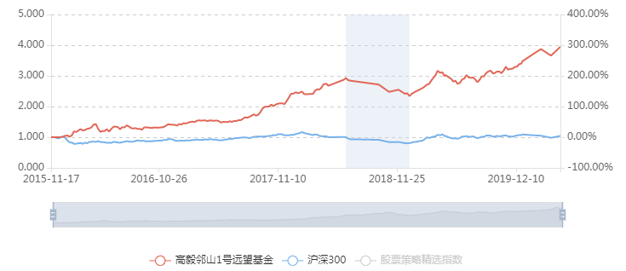
头部机构介绍-多头私募-高毅资产

Slide 28
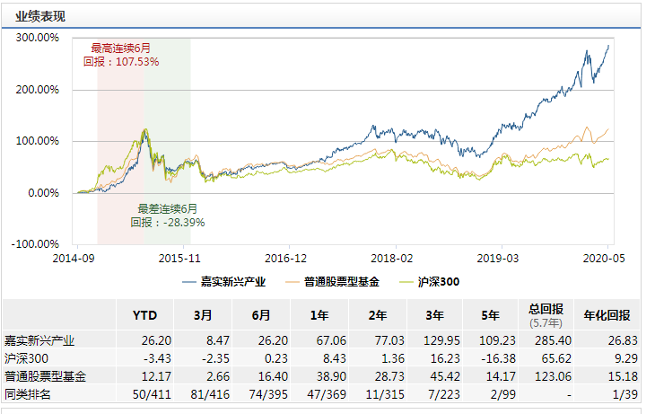
头部机构介绍-多头公募-嘉实新兴产业基金

Slide 29
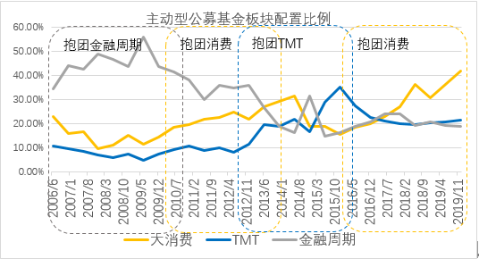
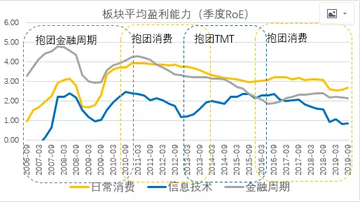
头部机构介绍-多头公募-抱团现象
无论是周期金融、消费，还是科技，它们都存在各自的景气度周期，抱团的启动，其实是那些真正价值投资的聪明机构，发现了这个周期在启动，抱团的高潮是那些趋势投资者包括新增资金纷纷涌入推高，而抱团的瓦解都是各自行业景气度在高位无法维持，进入下行周期，资金纷纷解散，后知后觉之人高买低卖受伤最重。基本上过去几轮风格周期中一个投资者能做的最差的事就是10年买周期，12年买白酒，15年买科技，但很不幸，从产品申购量来看，很多人都做了这些决策。
链接阅读：《如何科学抱团公募基金》（作者：歌斐资产）
Notes:
2020年抱团什么？科技板块、半导体板块，原因是什么，一方面是由于美国或将再度加强出口管控，导致国产替代、自主可控概念带动半导体板块上涨；另一方面，从前不久披露的一季报里能看出，即使是遇上全球公共卫生事件，但消费电子龙头业绩普遍靓丽，展现了极强的韧性，也提振了市场对科技行情的信心。

Slide 30
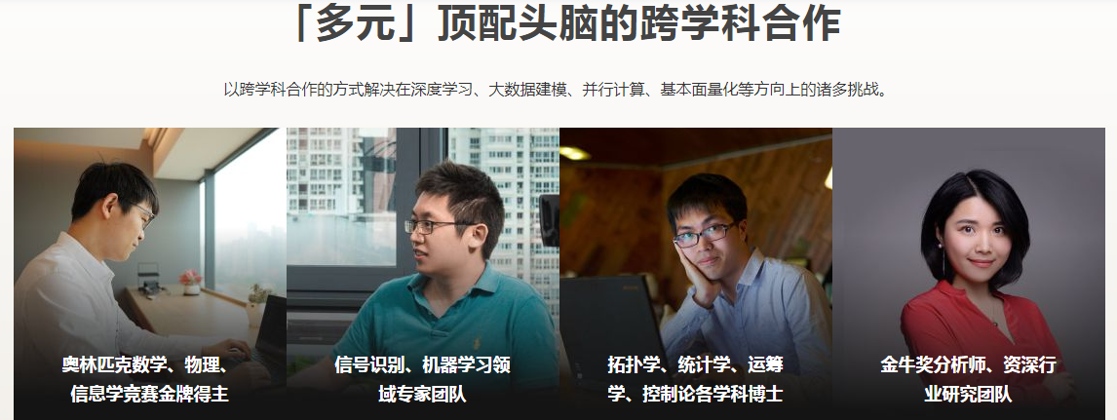
头部机构介绍-量化对冲-幻方量化
幻方团队汇集 IT 极客与各领域专家大牛，信仰技术，认同科技是探索世界的最佳方式。投资是一种科学，它需要智慧系统化的融合。
Notes:
幻方量化自营从2008年开始进入市场交一群高智商的易，核心团队来自浙大竺可桢学院，基本是一群高智商的牛人，2014年开始募资，对外宣称自己是科技公司，非投资公司，近些年也是通过实践证明了幻方在量化上的投入，每年召开投资者会议公布财报，大约每年用于技术投入大于2000万，股东不分红，全部收入用于员工招聘、技术投入、奖金激励，2019年因百万年薪招聘高等级人才备受关注，20年在富阳投资2个亿建立超级计算机机房。目前管理规模超200亿

Slide 31
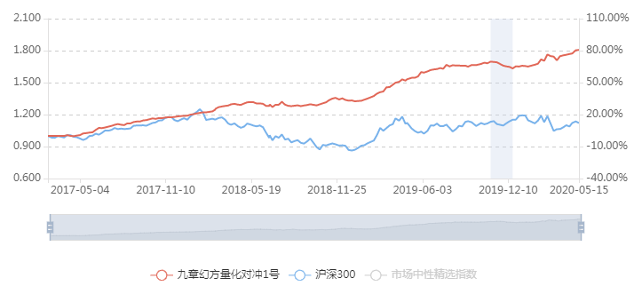
头部机构介绍-量化对冲-幻方量化
Notes:
有同学问，既然这些公司这么牛，为什么我们不去和他们合作呢？首先是门槛比较高，其次是时机未到，我愿与诸君共同努力，与头部机构建立合作，是不远的未来的必经之路

Slide 32
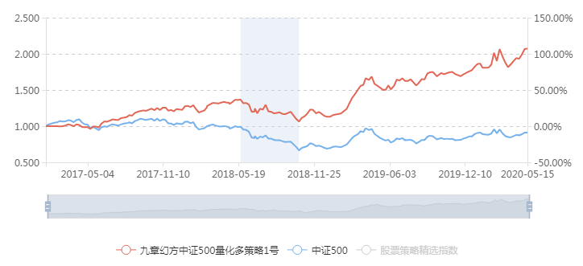
头部机构介绍-指数增强-幻方量化

Slide 33
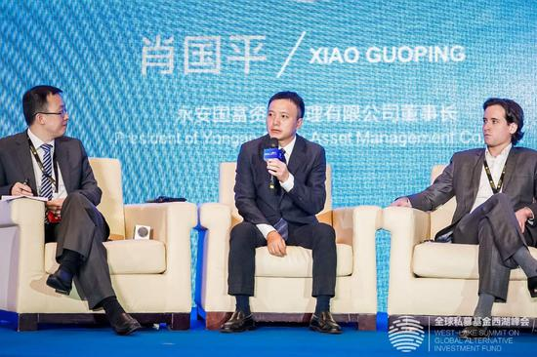
头部机构介绍-多策略-永安国富
永安国富的股东为杭州小牛投资合伙企业（有限合伙）、永安期货股份有限公司、杭州小犇股权投资合伙企业（有限合伙），分别持股63.658%、31.354%、4.988%。其中，杭州小牛投资合伙企业（有限合伙） 的合伙人均为公司核心投资团队成员，杭州小犇股权投资合伙企业（有限合伙）为员工持股平台。
管理规模：300亿，明星基金经理 肖国平

Slide 34
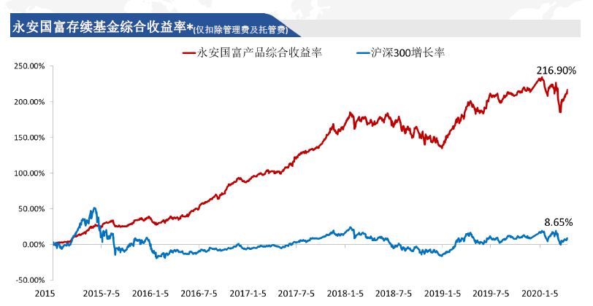
头部机构介绍-多策略-永安国富

Slide 35
头部机构介绍-期货高频-深圳茂源
茂源资本是一家研究和技术并重的公司。公司目前员工60名，其中投研风控团队成员约20名，绝大多数毕业于清华，北大，南大，复旦等国内名校，并拥有博士学位和海外名校背景。此外不少投研团队成员还在专业领域有多年实践工作经验，如千禧年，雷曼兄弟，法国兴业银行，摩根士丹利等。公司技术团队成员也均来自于顶级IT公司的核心技术团队，如阿里巴巴，腾讯，中兴，华为等，具有强大的技术研发能力。

Slide 36
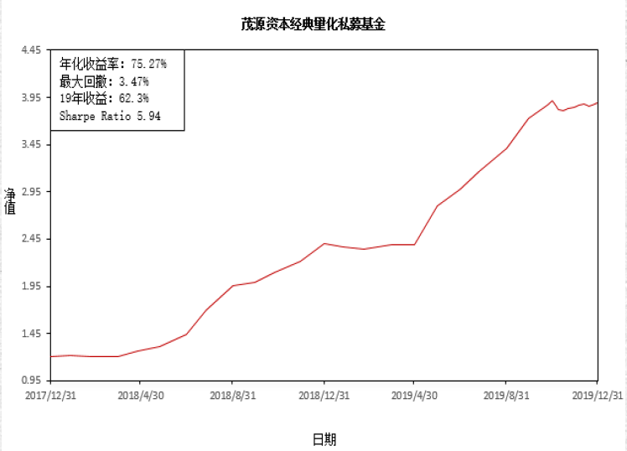
头部机构介绍-期货高频-深圳茂源

Slide 37
全球最大对冲基金排行
名称 | 规模（亿，美元） | 是否进入中国
桥水 | 1638 | 是
AQR | 996
英仕曼 | 824 | 是
文艺复兴科技 | 673
Two Sigma | 600 | 是
埃莉诺 | 382
千禧投资 | 380
摩根资管 | 366 | 是
Marshall Wace | 341
贝莱德 | 336 | 是

Slide 38
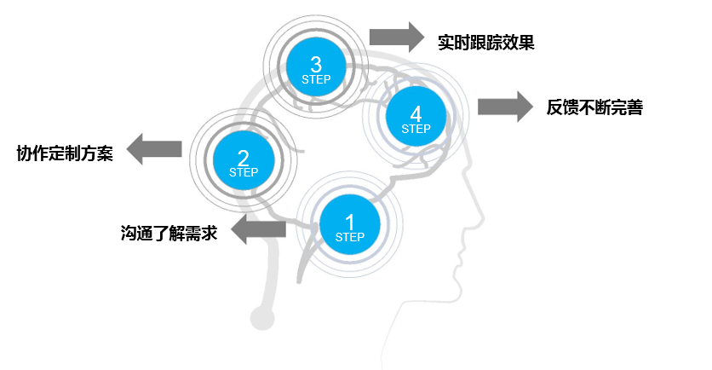
了解客户的需求

Slide 39
机构业务其实很简单
做机构业务门槛低，专业要求并不高
了解更多的市场信息，利用信息不对称，将资金渠道与私募进行合理匹配，把业务撮合成功
寻找某策略中优秀的私募，寻找对该私募感兴趣的资金方
资金方投资私募产品/经纪端成功落地

Slide 40
机构业务又不简单
贵在坚持，坚持去跑私募，坚持去和各类机构去沟通，网罗市场上优秀的私募并储备
懂得鉴别私募的特点（适应的市场）、去伪存真，了解私募的真实能力
资金方在哪里？如何找到他们？并且如何给资金方推荐合他风险偏好的私募
需要了解大类资产配置、需要了解程序接入，需要了解资金方的痛点和侧重点

Slide 41
参加行业会议
参加行业会议，是结识各类机构最有效方式
会议开始前，早点到场，在前排交换各家机构负责人的名片
会议开始后，在会场外与渠道经理、市场经理相互交换名片
短暂沟通，咨询对方主营业务，寻找契合点
加微信，保持后续沟通
索要公司介绍资料、产品业绩情况，探讨合作点

Slide 42
机构拜访互荐
拜访券商、银行、私募资金方，相互推荐私募和资方
相互了解对方主营业务
事先准备好，把自己公司最近做的项目罗列出来和对方交流
把未来要做的项目抛出来，试探对方，寻找合作点
现成合作/未来互通信息，寻找落地点

Slide 43
私募基金管理人合作
拜访优质私募机构，了解其优势所在，提炼亮点
了解私募的需求，想方设法满足私募的需求
研报？（化工、农产品、黑色）
资金？（对接FOF、MOM、高净值客户资金）
产品特法户/普通经纪账户落地

Slide 44
私募基金管理人合作
公开网站查询
1、私募排排网、格上理财、i私募等都很好用，可以免费注册。多家平台共同对比
2、企查查/天眼查，主要关注工商变更、股东情况（是否担任职务）、经营异常情况、对外投资
3、基金业协会中查询备案情况（产品数量，从名称中看产品类型和合作机构）、从业人员公示查询
私募基础材料索取
1、咨询资产管理总部（已接触的）
2、机构转介绍（未接触的）
简单分析合作可能性
1、业绩是否好看，策略是否符合当下市场
2、管理规模，品牌知名度
3、商务条件

Slide 45
私募基金管理人合作
介绍盛达期货情况
资管业务：资管业务方向、举例说明为哪些客户提供了服务等
其他：公司特点和优势……
实际拜访关键点
策略类型：主要策略、最佳策略、相比其他私募同策略的优势
规模：管理规模、投顾规模、单产品最低规模、策略正常运作规模
团队情况：核心人员从业经历、团队架构、行研人数
历史业绩：存续数量、最好的、最差的，具有代表性的
商务条件：近期产品发行节奏、产品费率、业绩报酬计提方式、后端提成、权益及手续费、交易软件要求、是否跟投、是否愿意先放权益进行展示
保持后续沟通：索要公司介绍ppt、尽调材料、净值excel数据、加市场人员/基金经理微信，可以有日常沟通渠道、定期询问业绩表现及最新产品发行进展、探讨合作方式
填写材料
1、尽职调查表、要素表
2、阐述产品交易结构、商务条件、销售方案

Slide 46
券商合作
相互了解双方主营业务，发掘对方需求
事先准备好，把自己公司最近推的资管产品和对方交流，试探对方，寻找合作点
评估券商代销能力和私募基金业务的重视度，推荐优秀私募给对方，共同为私募产品募集
宏观对冲、多策略、股指期货对冲端权益的合作

Slide 47
银行合作
和银行可以合作的部门资产管理部、金融同业部、私人银行部，合作层面至少在分行以上
历史合作较多以结构型产品通道、推荐优秀投顾进入资产管理部的委外、私人银行部的代销
18年资管新规后，银行剥离理财业务，在未来将由银行理财子公司开展
目前主要以建立对口部门的联系，等待监管放开限制后进行合作，合作内容主要以推荐优秀投顾给银行
银行通道业务，未来可能仍然存在，但银行选择仍然较多，包括信托、期货资管、直投私募等多种途径

Slide 48
FOF合作
获取FOF机构已投的标的子基金
把未来要做的项目抛出来，试探对方，寻找合作点
推送感兴趣的投顾，寻找落地点

Slide 49
企业资金合作
了解对方企业投资风险偏好，R1-R5，能够承受的最大投资损失
投资经历，是否有投过类似、二级市场私募基金，是什么类型的基金
在未来1-2年，看好什么市场，对什么策略具有偏好
单笔可投资金额
决策人情况

Slide 50
机构合作关键点
了解需求是关键点，资金方的需求分类：
FOF：低相关性配置、策略在同类中的优势、回撤控制；
券商：交易倍数、管理规模、销售对价；
银行：安全稳健、主流策略、规模要求大、有资质要求、或者愿意出安全垫
财富管理公司：差异化配置需求、追逐热点私募；
企业：安全稳健、收益率
高净值客户：收益率、安全稳健

Slide 51
业务落地形态介绍
经纪业务：基础跑道
资管业务：资金方认购盛达期货发行的资管计划，再进行投资二级市场或者投资私募基金
投资咨询：暂未获取资格

Slide 52
业务落地形态介绍-FOF
一种专门投资于市场优秀基金的基金，具有分散风险，降低系统性风险，平滑收益曲线，获取稳健收益的基金
高净值客户认购
代销机构代销（证券、银行、财富管理公司等）
机构投资者认购（FOF、企业资金）
期货公司及附属机构自有资金
认购
FOF母基金
盛达期货
管理人
子基金1
子基金2
子基金3
子基金4
备选……
股票、期货、债券、现金……

Slide 53
期货资管业务模式
（三）、FOF型产品交易结构
一种专门投资于市场优秀基金的基金，具有分散风险，降低系统性风险，平滑收益曲线，获取稳健收益的基金
高净值客户认购
代销机构代销（证券、银行、财富管理公司等）
机构投资者认购（FOF、企业资金）
期货公司及附属机构自有资金
认购
FOF母基金
盛达期货
管理人
子基金1
子基金2
子基金3
子基金4
备选……
股票、期货、债券、现金……

Slide 54
业务落地形态介绍-MOM
MoM (Manager of Managers) 模式，即管理人的管理人基金模式，也被称为精选多元管理人，母基金筛选出市场上优秀的基金管理人管理部分母基金资产，而自身则通过动态地跟踪、监督、管理他们，及时调整资产配置方案，来收获利益。
高净值客户认购
代销机构代销（证券、银行、财富管理公司等）
机构投资者认购（FOF、企业资金）
期货公司及附属机构自有资金
认购
MOM母基金
盛达期货
管理人
股票、期货、债券、现金……
投资经理为母基金提供投资建议
动态跟踪基金经理业绩并适时调整策略
基金经理1
基金经理2
基金经理3
基金经理4
备选……

Slide 55
解决方案-搭建业务平台

Slide 56
1
目录一 传统经纪通道业务与转型资管业务并存
目录
2
目录二 资产端与资金端供应并存
CONTENT
3
目录三 定位与发展
4
目录四 资管业务如何做
5
目录五 资管业务的核心
6
目录六 期货公司资管业务的扬长避短
7
目录七 盛达资管的方向

Slide 57
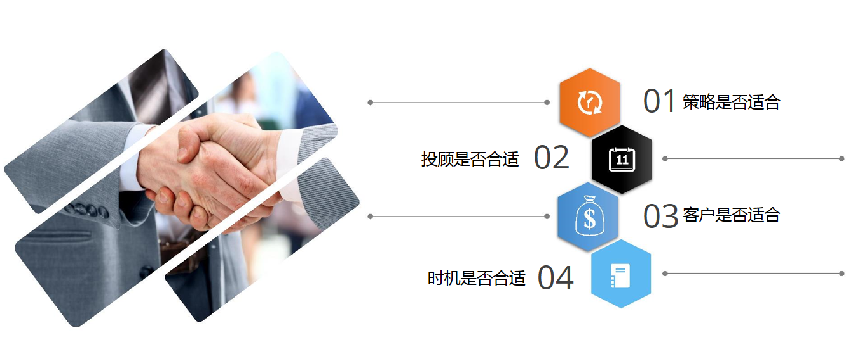
选产品的核心

Slide 58
选策略的核心

Slide 59
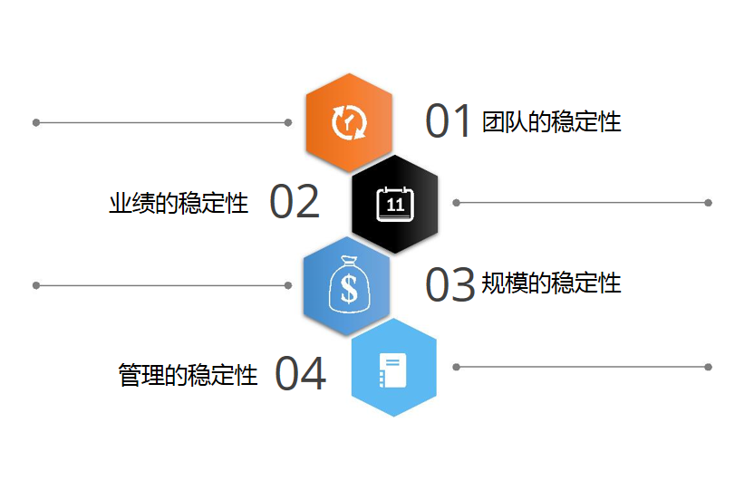
选投顾的核心

Slide 60
1
目录一 传统经纪通道业务与转型资管业务并存
目录
2
目录二 资产端与资金端供应并存
CONTENT
3
目录三 定位与发展
4
目录四 资管业务如何做
5
目录五 资管业务的核心
6
目录六 期货公司资管业务的扬长避短
7
目录七 盛达资管的方向

Slide 61
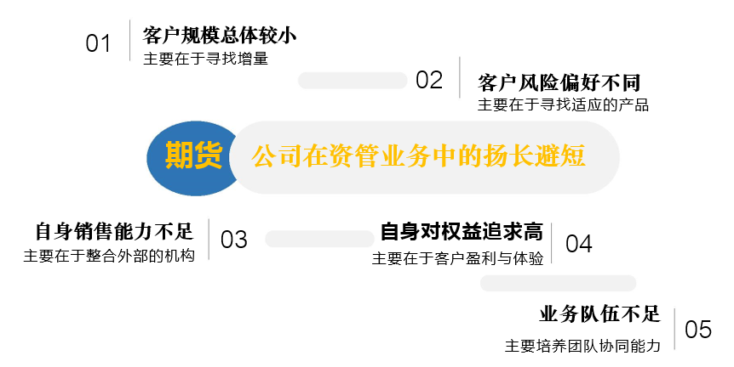
期货公司的劣势

Slide 62
1
目录一 传统经纪通道业务与转型资管业务并存
目录
2
目录二 资产端与资金端供应并存
CONTENT
3
目录三 定位与发展
4
目录四 资管业务如何做
5
目录五 资管业务的核心
6
目录六 期货公司资管业务的扬长避短
7
目录七 盛达资管的方向

Slide 63
期货资管业务展望
期货资管业务展望
主动管理
FOF投资
财富管理
发展自身的交易型主动管理团队，着力打造主动管理型产品，加强策略研究
发展以CTA为基础资产的FOF投资，提供为优秀投顾进行资金募集、资金监管、风险控制、清算、估值等方面的服务，开展以外部投顾为主的自主管理业务
以期货公司作为管理人为投资者进行财富管理，根据市场状况为客户配置衍生品、债券、权益类资产等，通过大类资产配置帮助客户实现财富增值

Slide 64
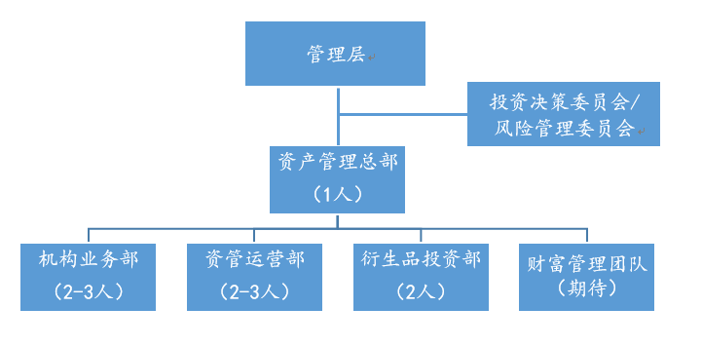
盛达资产管理总部组建构想
经理：负责盛达期货资产管理业务规划、资管运行、渠道开发、财富管理推进
机构业务部：挖掘优秀私募、开拓资金渠道，把资源匹配到前台业务，通过资产管理形式或者经纪业务形式落地
资管运营部：1-2人负责备案、运营估值、适当性管理；1人负责对接全公司财富管理；1人负责资管产品风控
衍生品投资部：担任投资经理，管理公司主动管理产品，根据产品盈利享受业绩报酬分成
财富管理团队：独立对接高净值客户，为客户推荐合适的盛达资管产品、或为超高净值客户/机构资金定制资产配置方案

Slide 65
资产管理部业务设想
盛达资管业务设想（1）
主动管理
内部投顾
FOF/MOM
财富管理
销售公司发行的产品（包销）
研究所出线
集团体系
资源挖掘
投资1-5亿管理期货私募基金（因此需要大量的投顾资源积累进行筛选）
收获私募成长红利
针对机构客户做资产配置（定制）
推荐客户购买私募基金（承销）
举例：某机构与我司各自出2000万，我司作为管理人，机构作为投顾，发行FOF，大部分投向期货回流我司，获得管理规模和权益的快速增长
投资5亿以上量化对冲私募
获得长期稳健的投资回报和部分权益
举例：营业部自行给某优秀私募寻找资金成立产品，最终权益落地

Slide 66
资产管理部业务设想
盛达资管业务设想（2）
创新业务
结构型产品单个单议
银行间债券市场业务
机构业务（PB业务）
建立投顾资源库，定期更新投顾推荐表
持续与金融机构（券商、银行、三方财富、信托）保持良好沟通，了解需求
不断撮合，将资金方的需求和投顾的优势完美匹配、撮合、落地
银行动态持续跟踪，金融机构最大资金来源为银行资金（未来通过理财子公司投出）

Slide 67
敬请雅正 欢迎交流
主讲人：杨超 邮箱：yc@sdfutures.com.cn

